Slide 1
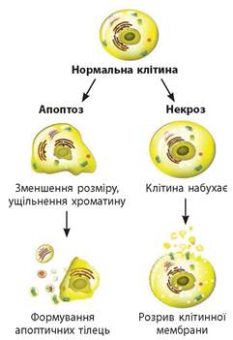
СТАРІННЯ ТА СМЕРТЬ КЛІТИН

Slide 2
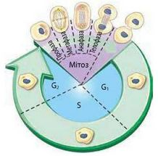
Пригадайте!
Що таке клітинний цикл?

Slide 3
Поміркуйте!
У світлі сучасних гіпотез старіння організмів, яких налічують понад 200, науковці виокремлюють найчастіше 9 ключових ознак:
1) геномну нестабільність,
2) теломерні скорочення,
3) мітохондріальну дисфункцію,
4) епігенетичні зміни,
5) втрату білкового гомеостазу,
6) нестачу й порушення надходження поживних речовин – нутрієнтів,
7) виснаження стовбурових клітин,
8) зміни міжклітинної комунікації
9) клітинне старіння.
А що таке старіння клітин (англійською мовою – cellular senescence)?

Slide 4
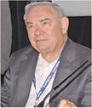
Які ознаки старіння клітин?
Уперше клітинне старіння описав в 1965 р. Л. Гейфлік (нар. 1928). Було встановлено, що нормальні клітини втрачають здатність до репродукції після певної кількості поділів
Леонард Гейфлік — професор Каліфорнійського університету (нар. 1928 р.)

Slide 5
Прояви старіння клітини:
Поверхневий апарат
У клітинній мембрані спостерігаються ущільнення і потовщення, зменшення інтенсивності транспортування речовин, кількості міжклітинних контактів
Цитоплазма
Змінюється щільність гіалоплазми, що позначається на інтенсивності біохімічних реакцій й біофізичних процесів. Однією зі сталих ознак старіння клітин є морфологічні й функціональні зміни мітохондрій.
Генетичний апарат
З віком клітин змінюється структура хроматину, зменшується транскрипційна активність еухроматину та швидкість реплікації ДНК, втрачає ефективність система репарації ДНК

Slide 6
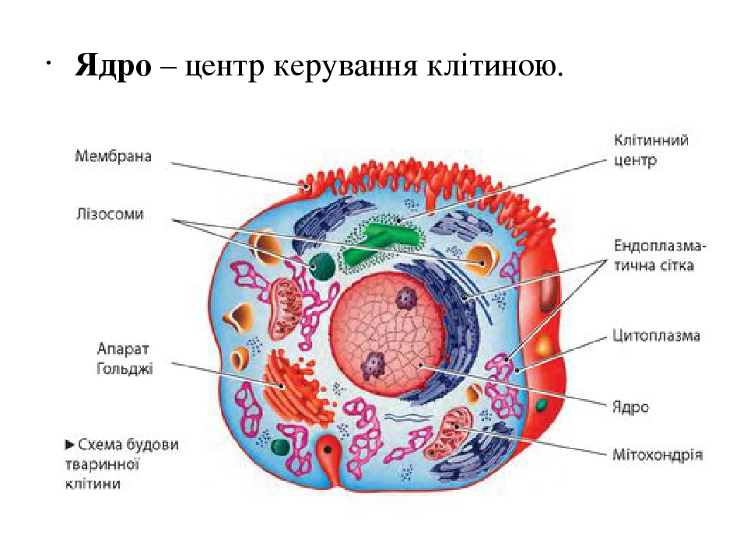
Гіпотези клітинного старіння:
молекулярно-генетичні гіпотези (вікові зміни є спадково запрограмованими)
теломерна гіпотеза (скорочення теломер після кожного подвоєння хромосом і втрата здатності до поділу)
гіпотеза вільних радикалів (причиною клітинного старіння є шкідливі впливи вільних радикалів)
гіпотеза виснаження стовбурових клітин (уповільнюють свій поділ і не так часто перетворюються на соматичні клітини)
гіпотеза порушення білкового гомеостазу (накопичення пошкоджених й змінених білків)

Slide 7
Чому клітини гинуть?
Смерть клітин
може наставати
у нормі в разі патології
Гинуть клітини
в ембріональному розвитку у дорослому організмі
(під час формування внаслідок старіння,
тканин і органів) в разі втрати функцій і під дією шкідливих
чинників

Slide 8
Види загибелі клітин:
Апоптоз
Некроз
це загибель клітин у результаті незворотного пошкодження під дією шкідливих чинників. До них належать перегрівання, переохолодження, нестача кисню, порушення кровопостачання, дія отрут, хімічних препаратів, механічні травми. Некроз клітин супроводжується запаленням, що спричинене продуктами розпаду клітин. Реакція запалення – це основна фізіологічна відмінність некрозу від апоптозу
генетично запрограмована загибель клітини, в якій провідну роль виконують внутрішньоклітинні механізми.
Цей вид загибелі клітин є енергетично залежним й регульованим процесом.
Апоптоз також відіграє важливу роль в разі зараження інфекційними агентами, зокрема вірусними, у ліквідації пухлинних клітин.

Slide 9
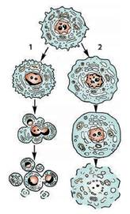
ШЛЯХИ ЗАГИБЕЛІ КЛІТИН
1 АПОПТОЗ:
1 – стиснення клітини та конденсація хроматину,
2 – фрагментація ядра,
3 – фрагментація клітини;
2 НЕКРОЗ:
1 – набухання клітини,
2 – набухання мембранних органел,
3 – лізис клітини
1
2
3

Slide 10
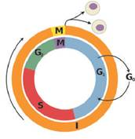
Які причини і наслідки порушень клітинного циклу?
Клітинний цикл – це період існування клітини від одного поділу до іншого
Регуляція клітинного циклу здійснюється:
гормонами,
чинниками росту,
білками-циклінами ,
циклін-залежними ферментами, без яких неможливий перехід до поділу.
Етапи й фази клітинного циклу: М – мітоз;
І – інтерфази (G1 – пресинтетична фаза; S – синтетична фаза; G2 – постсинтетична фаза; G0 – фаза спокою)

Slide 11
Клітинний цикл
Наслідки порушення клітинного циклу
Причини порушень клітинного циклу
втрата здатності певних клітин до поділу,
старіння клітин,
загибель клітин,
виникнення пухлин.
нестача поживних речовин,
зміни впливів чинників росту,
пошкодження ДНК,
порушення подвоєння молекул ДНК і розходження хроматид,
вірусні гени,
зовнішні шкідливі впливи

Slide 12
ВИСНОВКИ:
СТАРІННЯ КЛІТИН – це природний закономірний і незворотний процес вікових змін будови й функцій клітин, що спричиняє зниження їхніх адаптивних можливостей
загибель клітин може бути природним або патологічним процесом, що відбувається під дією генів або шкідливих чинників середовища
порушення клітинного циклу зумовлюють генетичну нестабільність та порушення диференціації клітин

Slide 13
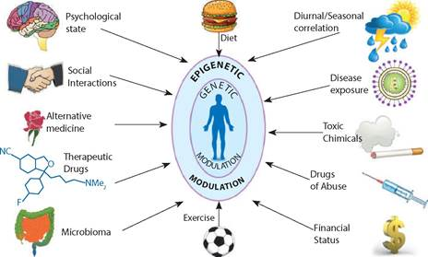
Самостійна робота з ілюстрацією
Геронтологія – наука, що вивчає процес старіння організму людини. В сучасній геронтології швидко розвивається новий напрям досліджень, пов'язаний з описом епігенетичних механізмів вікових змін. Розгляньте схему, яка ілюструє епігенетичні чинники, що впливають на процес старіння людини, перекладіть й назвіть їх. Сформулюйте власні судження про вплив способу життя на процес старіння людини

Slide 14
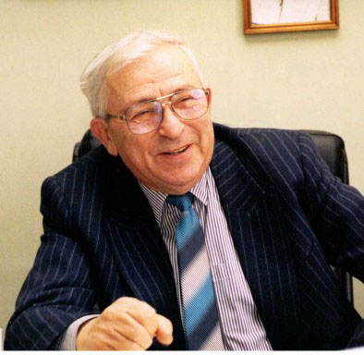
Адаптаційно-регуляторна гіпотеза старіння
Одночасно з руйнуванням і деградацією, характерними для процесу старіння, в ході еволюції виникли й процеси, спрямовані на виживання й підвищення стійкості біологічних систем. Це механізми антистаріння. Вперше на них звернув увагу видатний український учений В. В. Фролькіс (1924–1999).
У чому суть адаптаційно-регуляторної гіпотези старіння Фролькіса?
В. В. Фролькіс (1924–1999)

Slide 15
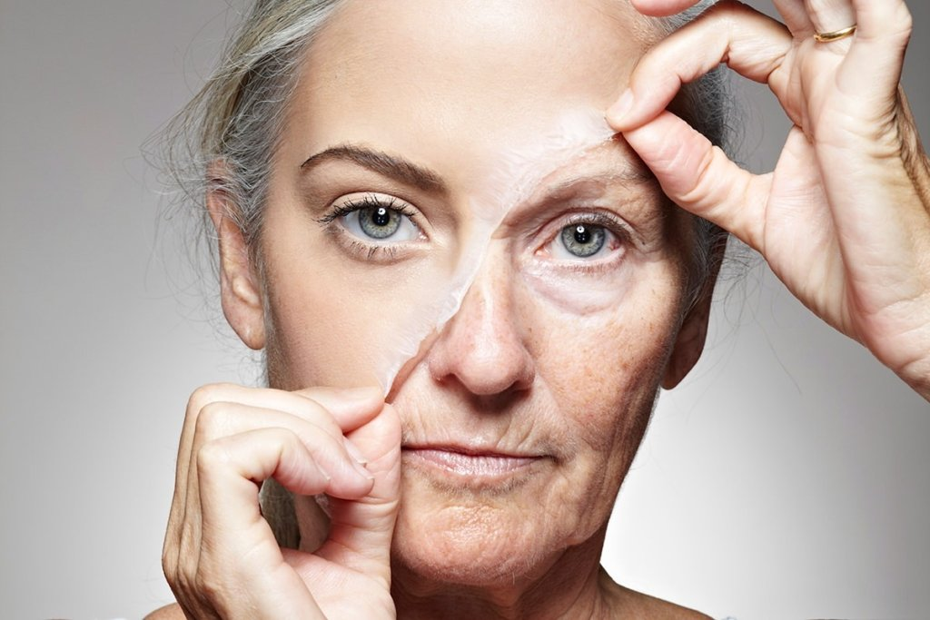
Адаптаційно-регуляторна гіпотеза старіння Фролькіса
Він висунув гіпотезу, що старість генетично запрограмована. А тривалість життя і ймовірність розвитку тих чи інших старечих захворювань визначаються балансом процесу старіння і зворотного процесу, який він назвав «вітаукт» (з латини - збільшення життя)

Slide 16
ДОМАШНЄ ЗАВДАННЯ:
Опрацювати презентацію та скласти конспект в зошит.
Дати відповідь на запитання (письмово):
1. Обгрунтуйте судження про вплив способу життя на старіння людини.
ДЯКУЮ ЗА УВАГУ!

